Slide 1



















ZCAPNet
Sistema de apoio à Proteção Civil
Durante uma catástrofe, há quem precise de abrigo
Registo de utentes
ZCAP
Autores: Luis Alves, Gonçalo Dimas
Orientadores: Prof. Artur Ferreira, Prof. André Lourenço
Web App

Slide 2

ZCAPNet
Sistema de apoio à Proteção Civil
Licenciatura em Engenharia Informática e de Computadores
Sistema integrado de gestão de
Zonas de Concentração e Apoio à População
Durante uma catástrofe, há quem precise de abrigo
Gestão de edifícios de apoio (ZCAP)
Ativação em situação de catástrofe
Registo e abrigo de utentes com necessidades de apoio
Modo de funcionamento autónomo (offline-first)
Sincronização após restauro da conectividade
Registo do incidente, espaços utilizados e pessoas apoiadas
Disciplina: Projeto e Seminário – Semestre Verão 2024/25
Autores: Luis Alves, Gonçalo Dimas
Orientadores: Prof. Artur Ferreira, Prof. André Lourenço
ZCAP
Web App

Slide 3
ZCAPNet
Sistema de apoio à Proteção Civil
ZCAPs
Web App

Slide 4
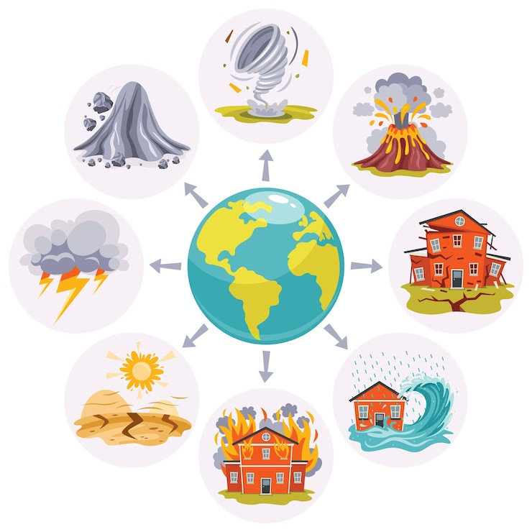


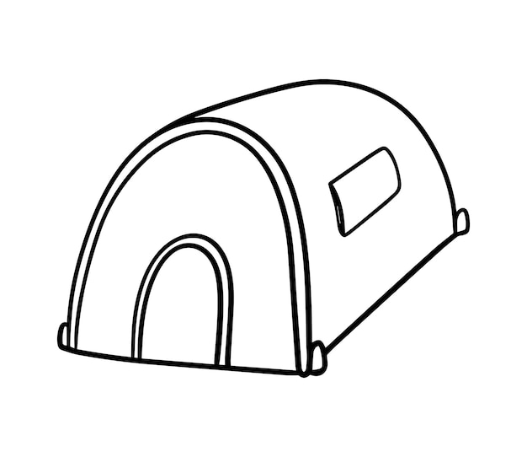
ZCAPNet
Sistema de apoio à Proteção Civil
Catástrofe! Podemos ajudar!
Identificamos!
Sistema integrado de gestão de Zonas de Concentração e Apoio à População:
Gestão de edifícios de apoio (ZCAP)
Ativação em caso de catástrofe
Registo e abrigo de utentes com necessidades de abrigo/apoio
Modo de funcionamento autónomo (off-line)
Sincronização assíncrona
Web API
DataBase
Web App
Encaminhamos!

Slide 5


Backend
External
Clients
Frontend
Web API
Desktop App
Local Database
DataBase
Sync
Service
Web App

Slide 6
Frontend
External
Clients
Desktop App
Local Database
Backend
Web API
Sync Service
…..
Frontend
Desktop App
Local Database
DataBase
Sync Service
Web App

Slide 7
Tree level
Tree record
País
Distrito
Região
Portugal
Portugal Continental
Almeirim
Sub-Região
Freguesia
Município
Oeste e Vale do Tejo
Fazendas de Almeirim
Lezíria do Tejo
Grande Lisboa
…
Região Autónoma da Madeira
…
Região Autónoma dos Açores
…
…

Slide 8
1
2
3
4
5
6
7
8
9

Slide 9



Inicio / Login
API Online?
Autenticação
OK?
Autenticação
Local OK?
Não
Sim
Não
Sim
User/Password inválidas
Devolve JWT
User/Password inválidas
User gravado
localmente?
Sim
Não
Sincronização de dados
Acesso permitido

Slide 10
Arvore Hierárquica (ex.: Município Odivelas)
ZCAP (ex.: Escola Secundária)
Dados obrigatórios:
Morada
Entidade (lista de valores)
Tipologia (lista de valores)
Latitude
Longitude
…
ZCAP Detalhes
Categoria de detalhe
(ex. Área de Refeições)
Detalhe (bool) (ex.: Cozinha)
Detalhe (int) (ex.: Capacidade refeições)
Categoria de detalhe
(ex. Específicos)
Detalhe (real) (ex.: Área)

Slide 11
Arvore Hierárquica (ex.: Município Odivelas)
Incidente (ex.: Incêndio Urbano)
ZCAP (ex.: Escola Secundária)
ZCAP (ex.: Tenda campanha)
ZCAP
Pessoas (ex.: José)
Pessoas (ex.: Fernando)
Pessoas (ex.: Maria)

Slide 12
ZCAP (ex.: Escola Secundária)
Pessoa (ex.: José)
Apoio Necessário
Dados obrigatórios:
Nome
Idade
Contacto
…
Refeição
Vestuário
Pernoita
Necessidades Especiais
Medicação
Gravidez

Slide 13
Inicio de Sincronização
Fim de sincronização
Itera tabelas locais
Elimina localmente
Guarda localmente
Atualiza localmente
Ignora (já sincronizado)
Itera registos locais
Compara
lastUpdatedAt?
isSynced?
<
=
Não
Sim
Não
Sim
remoteID?
Não
Ignora (já sincronizado)
Existe remotamente?
Existe localmente?
Não
Sim
POST
PUT
Itera registos locais
Itera registos remotos
Atualiza isSynced=true
remoteId
Atualiza isSynced=true
GET (all records)
Fim de envio
Inicio da receção

